Slide 1
3. munkacsoport:
Kutatói – oktatói utánpótlásunk nevelése
Bagi Katalin
egyetemi tanár, ÉMK
bagi.katalin@emk.bme.hu
Berezvai Sz. (GPK), Boldizsár A. (EDK), Lázi M. (TTK), Marótzy K. (ÉPK),
Pluzsik A. (ÉPK), Szilágyi B. (TTK), Séllei B. (GTK), Toldy A. (GPK)

Slide 2
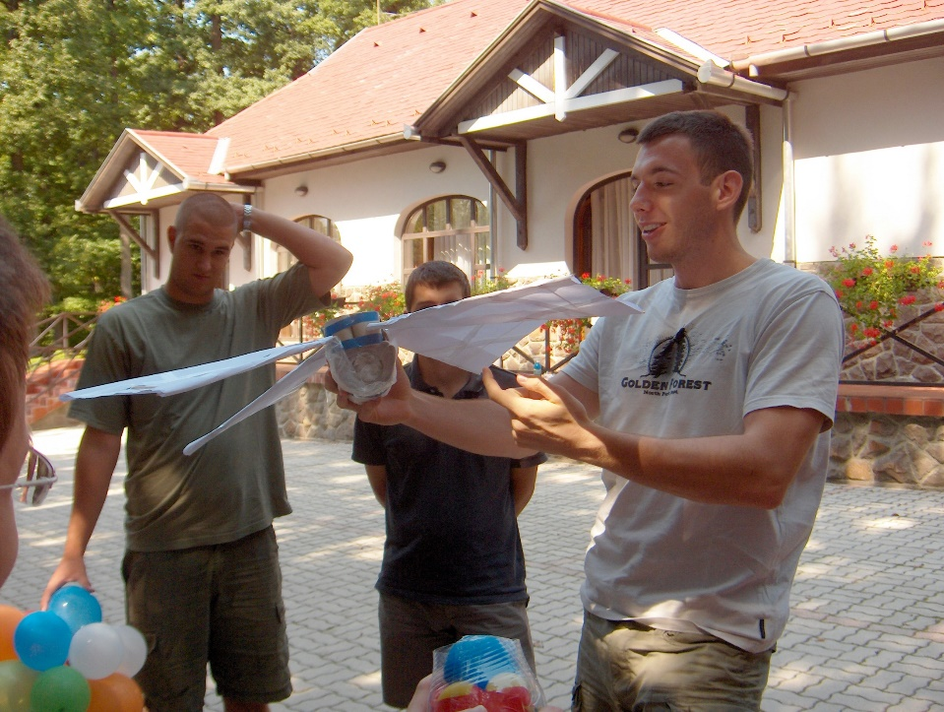
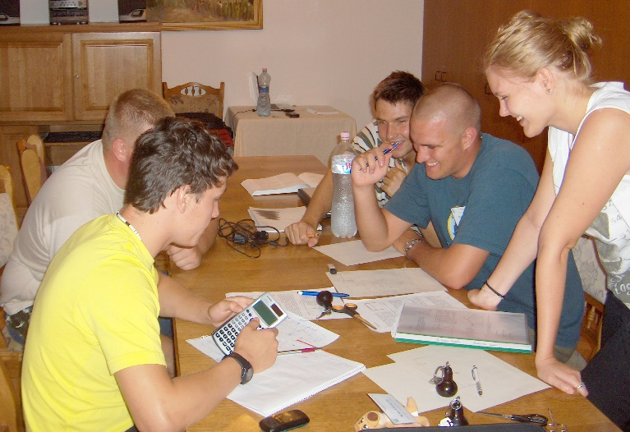
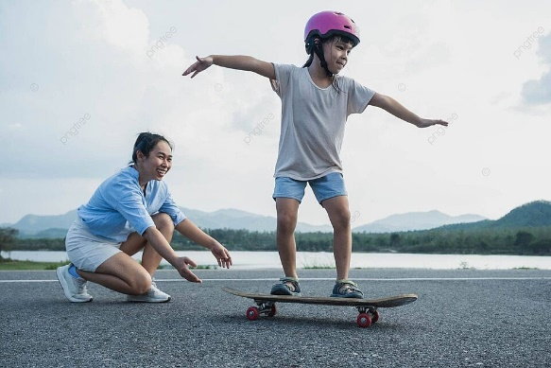
A 3. munkacsoport eredményei:
3.1. Tehetséges hallgatók az oktatássegítésben
3.2. Kutatómunka iránt érdeklődő hallgatók
3.3. Legkiválóbb hallgatóink közérzete
3.4. Egyebek
1 / 12

Slide 3
3.1 Hallgatók az oktatássegítésben
→ Összegyetemi felmérés (2021): (Pluzsik A., Séllei B., Bagi K.)
hol hogyan vonnak be hallgatókat a tanszékek: „jó gyakorlatok”
https://tehetsegtanacs.bme.hu/wp-content/uploads/2023/12/demonstrator_kerdoiv_kiertekelese.pdf
Fő tanulság: hogy jól működjön: személyes mentor
→ Önkéntesmunkáért kreditpont: „sorvezető” (Bihari P., Berezvai Sz.)
→ Írásos segédlet, „gyorstalpaló”: (Bagi K., Pluzsik A., és sokan mások)
https://tehetsegtanacs.bme.hu/wp-content/uploads/2023/12/Gyorstalpalo_oktatas_TT.pdf
→ Kurzusok: (Bagi K., Pluzsik A., és sokan mások)
2022-es VIK kurzus alapján: saját oktatásmódszertani kurzusunk
→ Hogyan tovább: oktatásmódszertani felkészítők; mentorálás
2 / 12

Slide 4
A 3. munkacsoport eredményei:
3.1. Tehetséges hallgatók az oktatássegítésben
3.2. Kutatómunka iránt érdeklődő hallgatók
3.3. Legkiválóbb hallgatóink közérzete
3.4. Egyebek
3 / 12

Slide 5
3.2 Kutatómunka iránt érdeklődő hallgatók
→ Összegyetemi felmérés: (Boldizsár A.)
2021 őszén: kutatásért / TDK-ért kreditpont ???
Fő tanulság: ahány ház, annyi szokás – nagyon megosztó kérdés
→ Önkéntesmunkáért kreditpont: kutatásra nem adható
→ Kutatómunkára való felkészítés: (Szilágyi B., Bagi K.)
ÉMK szakkollégiumának pilotja:
egynapos kurzusok: sikeres kutatóktól kutatásmódszertan
GTK prezentációs felkészítői: szervezési segítséget adtunk
→ Hogyan tovább: pilot helyett összegyetemi jelleggel; angolul is
4 / 12

Slide 6
A 3. munkacsoport eredményei:
3.1. Tehetséges hallgatók az oktatássegítésben
3.2. Kutatómunka iránt érdeklődő hallgatók
3.3. Legkiválóbb hallgatóink közérzete
3.4. Egyebek
5 / 12

Slide 7
3.3 Legkiválóbb hallgatóink közérzete
→ Előzmény: FETA (2021), országos felmérés (már 2023 is van ☹)
→ Saját felmérésünk a hallgatók mentális állapotáról: (Séllei B., Bagi K.)
2023 elején; 235 fő, csak a „kiváló” hallgatók között, csak BSc
https://tehetsegtanacs.bme.hu/wp-content/uploads/2024/06/hallgatoi_kieges_kutatas_2023.pdf
Fő tanulság: tragikus
6 / 12

Slide 8
Kiégés összpontszáma, kari megoszlás
kiégve
veszélyez-tetett
normál
7 / 12

Slide 9
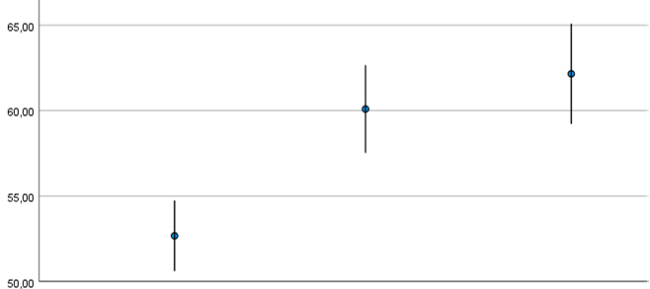
Ajánlaná-e a BME-t továbbtanulni készülő ismerőseinek?
kiégés összpontszáma
igen
talán
nem
8 / 12

Slide 10
3.3 Legkiválóbb hallgatóink közérzete
→ Előzmény: FETA (2021), országos felmérés (már 2023 is van ☹)
→ Saját felmérésünk a hallgatók mentális állapotáról: (Séllei B., Bagi K.)
2023 elején; 235 fő, csak a „kiváló” hallgatók között, csak BSc
https://tehetsegtanacs.bme.hu/wp-content/uploads/2024/06/hallgatoi_kieges_kutatas_2023.pdf
Fő tanulság: tragikus
→ Gyorssegélyként: Kiégésprevenciós tréningek 2024 elején (Séllei B.)
→ Gyorssegélyként: stresszkezelési, mentális jól-léti segédletek (Séllei B.)
https://tehetsegtanacs.bme.hu/hallgatoknak/#segedanyagok
→ Hogyan tovább: → gólyacsomag? applikáció? további kurzusok?
→ az okok kinyomozása részletekbe menően
9 / 12

Slide 11
A 3. munkacsoport eredményei:
3.1. Tehetséges hallgatók az oktatássegítésben
3.2. Kutatómunka iránt érdeklődő hallgatók
3.3. Legkiválóbb hallgatóink közérzete
3.4. Egyebek
10 / 12

Slide 12
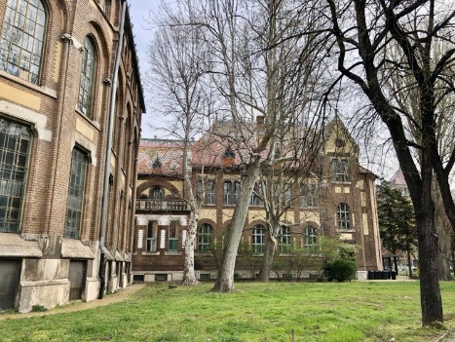
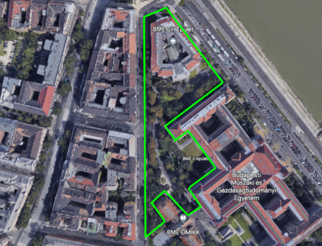
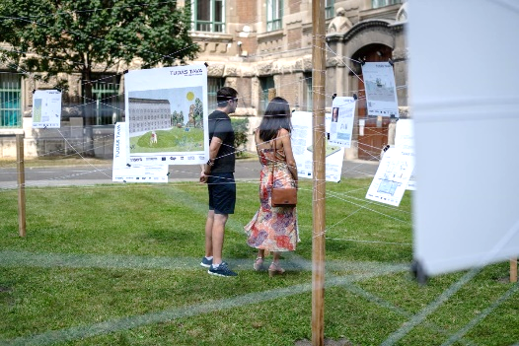
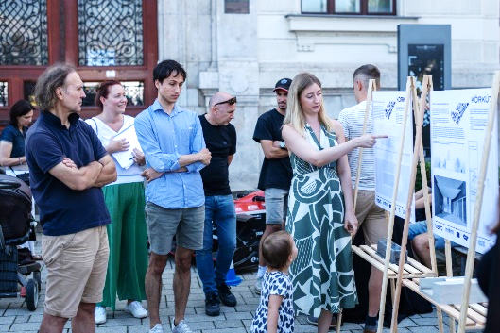
3.4 Egyebek
Fiatal előadók „kiközvetítése” a Mensa SuliPlus programhoz
Zsürizés a „Csodák Kertje” program pályázatán
Összegyetemi ötletbörze a termékpalettájának bővítéséhez
→ …
11 / 12

Slide 13
Pluzsik A.-tól:
„ Akit szerető szemek figyelnek, az
gyorsabban száguld és magasabbra ugrik,
mint ahogy erejéből telik. ”
Köszönöm a figyelmet!
bagi.katalin@emk.bme.hu

